Slide 1
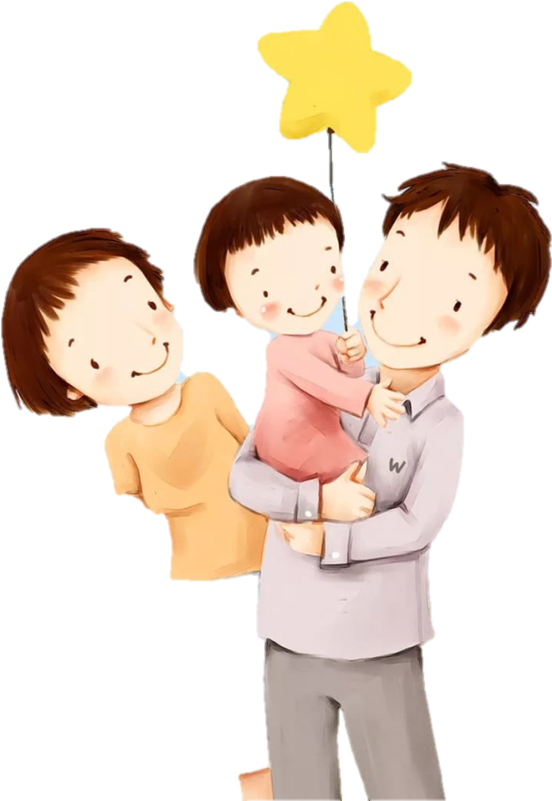

Slide 2
BÀI 20:
TRÒ CHUYỆN CÙNG MẸ

Slide 3
KHỞI ĐỘNG
Notes:
GV cùng hs nhớ lại nhân vật đồng hành Hà và Nam qua từng năm học Tác giả bộ ppt Toán + TV2: Phan Thị Linh – Đà Nẵng
Sđt lh: 0916.604.268
+ Zalo: 0916.604.268
+ Facebook cá nhân: https://www.facebook.com/nhilinh.phan/
+ Nhóm chia sẻ tài liệu: https://www.facebook.com/groups/443096903751589
Hãy liên hệ chính chủ sản phẩm để được hỗ trợ và đồng hành trong suốt năm học nhé!

Slide 4
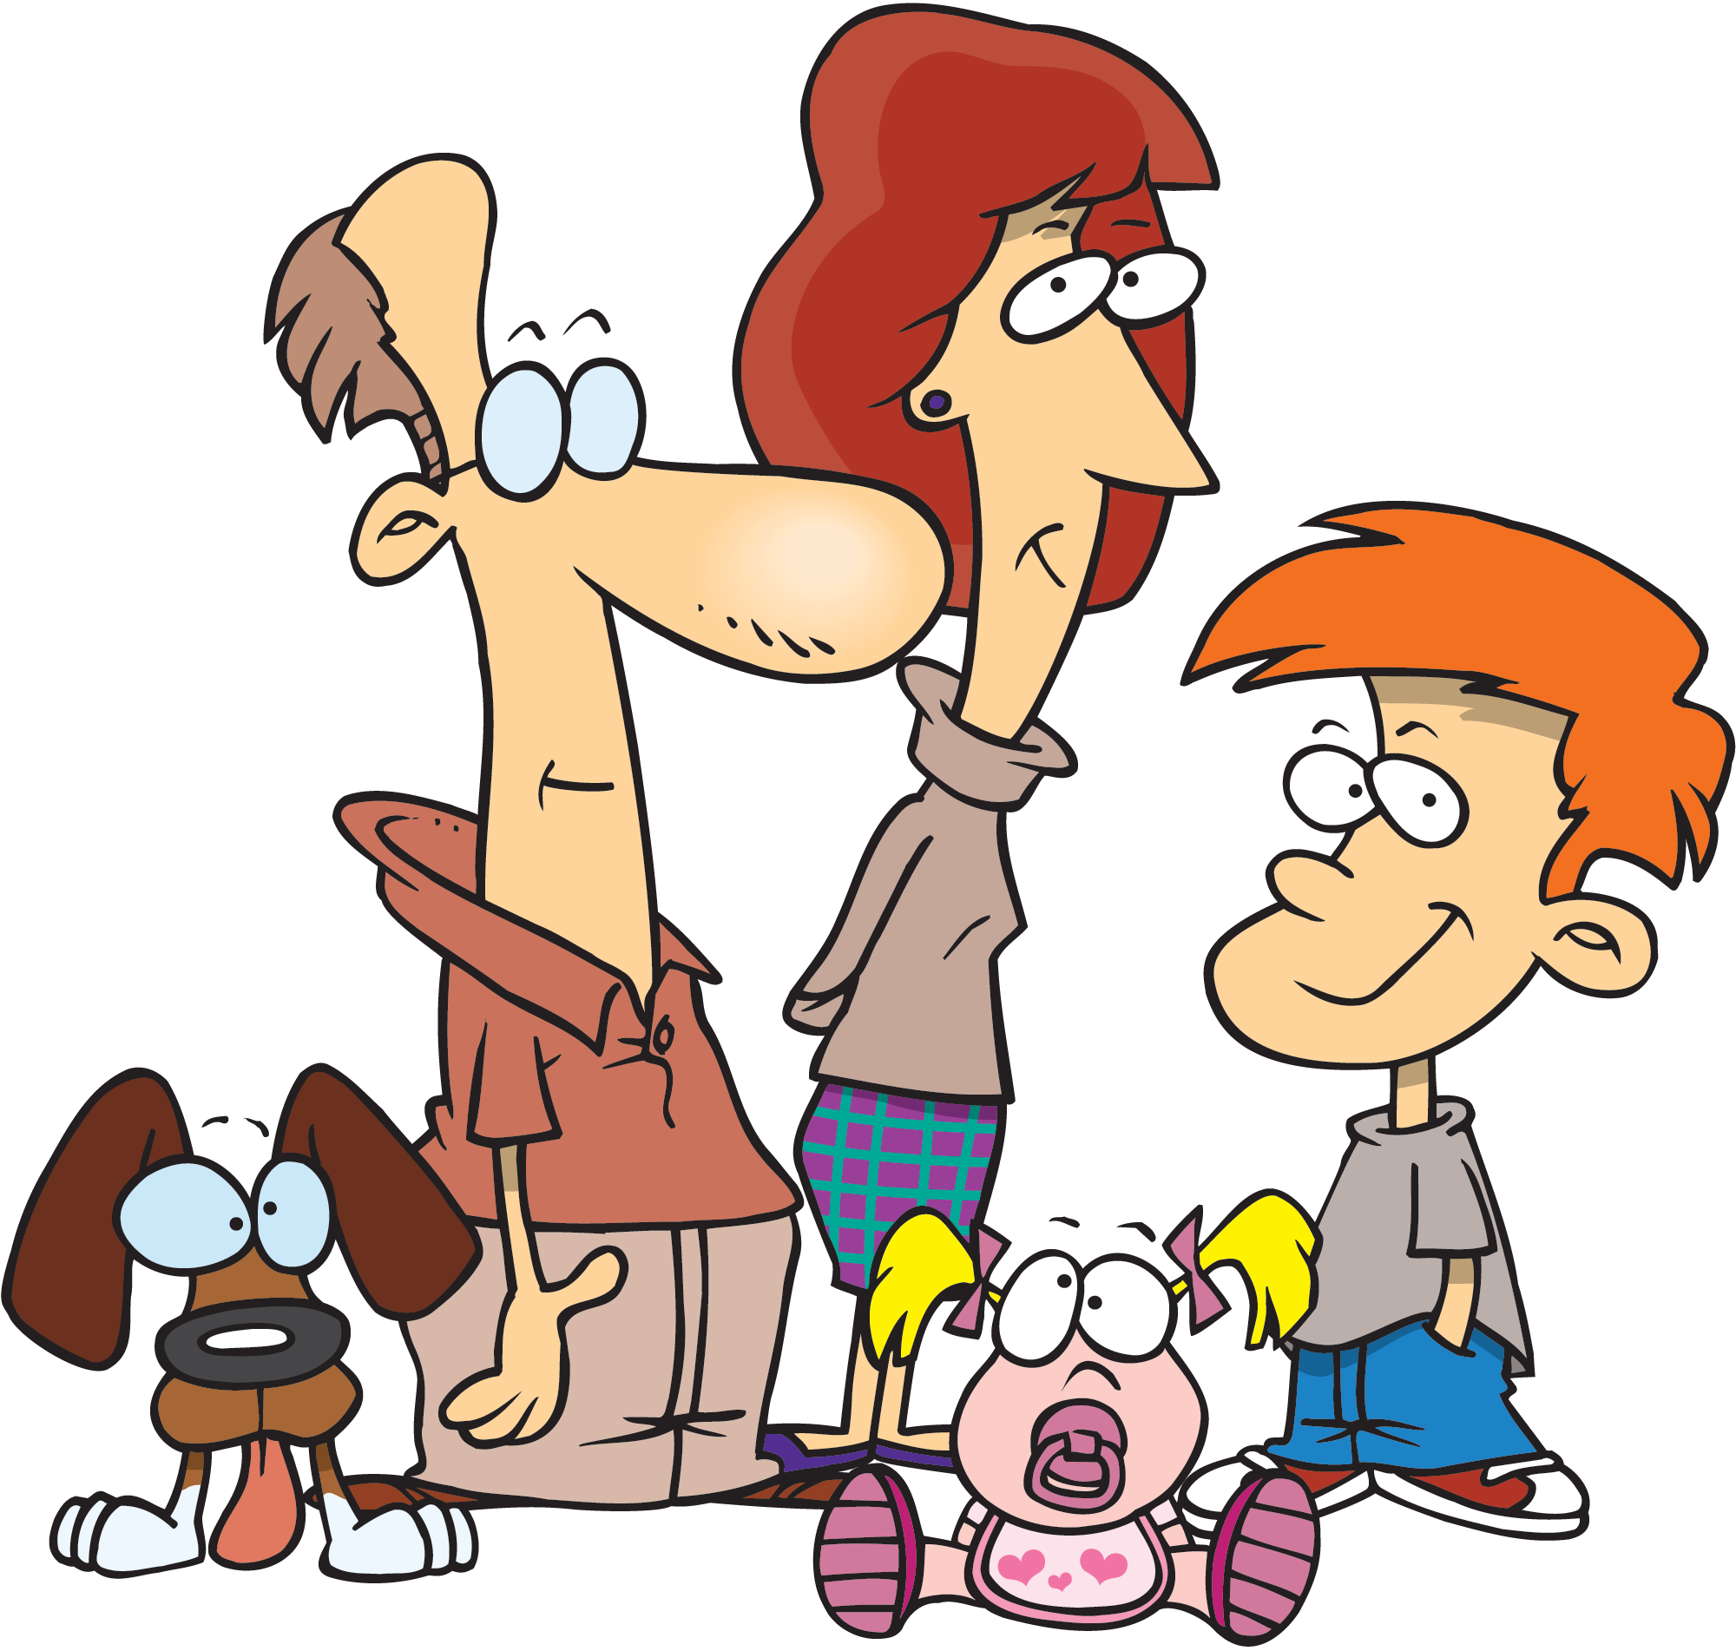
Kể một hoạt động chung của gia đình em vài buổi tối.
Notes:
Tác giả bộ ppt Toán + TV2: Phan Thị Linh – Đà Nẵng
Sđt lh: 0916.604.268
+ Zalo: 0916.604.268
+ Facebook cá nhân: https://www.facebook.com/nhilinh.phan/
+ Nhóm chia sẻ tài liệu: https://www.facebook.com/groups/443096903751589
Hãy liên hệ chính chủ sản phẩm để được hỗ trợ và đồng hành trong suốt năm học nhé!

Slide 5
ĐỌC VĂN BẢN
Notes:
GV cùng hs nhớ lại nhân vật đồng hành Hà và Nam qua từng năm học Tác giả bộ ppt Toán + TV2: Phan Thị Linh – Đà Nẵng
Sđt lh: 0916.604.268
+ Zalo: 0916.604.268
+ Facebook cá nhân: https://www.facebook.com/nhilinh.phan/
+ Nhóm chia sẻ tài liệu: https://www.facebook.com/groups/443096903751589
Hãy liên hệ chính chủ sản phẩm để được hỗ trợ và đồng hành trong suốt năm học nhé!

Slide 6
TRÒ CHUYỆN CÙNG MẸ
Thời gian vui nhất trong buổi tối của Thư và Hân là trước khi đi ngủ. Đã thành thói quan, ba mẹ con sẽ đọc sách, rồi thủ thỉ chuyện trò. Những câu chuyện của ba mẹ con thường nối vào nhau không dứt. Vì thế, sắp đến giờ ngủ, mẹ phải nói ràng rọt từng chữ: Năm phút nữa thôi nhé. Nhưng đôi khi chính mẹ nấn ná nghe chuyện của con, làm năm phút cứ được cộng thêm mãi.
Ba mẹ con có nhiều điều để nói với nhau lắm. Hôm thì ba mẹ con bàn luận về các nhân vật trong quyển sách vừa đọc. Hôm thì mẹ kể cho hai chị em về công việc của mẹ. Có hôm, mẹ lại kể về ngày mẹ còn bé. Thỉnh thoảng, mẹ pha trò khiến hai chị em cười như nắc nẻ.
Hai chị em cũng líu lo kể chuyện cho mẹ nghe. Em Hân bao giờ cũng tranh kể trước. Em hay kể về các bạn ở lớp mẫu giáo, về những trò chơi em được cô dạy, hay những món quà chiều mà em ăn rồi lại muốn ăn thêm nữa. Thư thì kể cho mẹ nghe chuyện được cô giáo mời đọc bài văn trước cả lớp, về những bài toán thử trí thông minh các bạn thường đố nhau trong giờ ra chơi…
Ba mẹ con rúc rích mãi không chán. Chỉ là đến giờ ngủ thì phải ngủ thôi.
(Diệu Thuỷ)
Notes:
Tác giả bộ ppt Toán + TV2: Phan Thị Linh – Đà Nẵng
Sđt lh: 0916.604.268
+ Zalo: 0916.604.268
+ Facebook cá nhân: https://www.facebook.com/nhilinh.phan/
+ Nhóm chia sẻ tài liệu: https://www.facebook.com/groups/443096903751589
Hãy liên hệ chính chủ sản phẩm để được hỗ trợ và đồng hành trong suốt năm học nhé!

Slide 7
LẮNG NGHE ĐỌC MẪU
Học sinh theo dõi trong sách, phát hiện từ ngữ khó đọc, khó hiểu nhé!
Notes:
GV nên cho hs khai thác trong sách, hạn chế nhìn màn hình nhiều dễ hại mắt và dẫn đến HS thụ động khi khai thác văn bản trong SGK
Tác giả bộ ppt Toán + TV2: Phan Thị Linh – Đà Nẵng
Sđt lh: 0916.604.268
+ Zalo: 0916.604.268
+ Facebook cá nhân: https://www.facebook.com/nhilinh.phan/
+ Nhóm chia sẻ tài liệu: https://www.facebook.com/groups/443096903751589
Hãy liên hệ chính chủ sản phẩm để được hỗ trợ và đồng hành trong suốt năm học nhé!

Slide 8
TRÒ CHUYỆN CÙNG MẸ
Thời gian vui nhất trong buổi tối của Thư và Hân là trước khi đi ngủ. Đã thành thói quen, ba mẹ con sẽ đọc sách, rồi thủ thỉ chuyện trò. Những câu chuyện của ba mẹ con thường nối vào nhau không dứt. Vì thế, sắp đến giờ ngủ, mẹ phải nói ràng rọt từng chữ: Năm phút nữa thôi nhé. Nhưng đôi khi chính mẹ nấn ná nghe chuyện của con, làm năm phút cứ được cộng thêm mãi.
Ba mẹ con có nhiều điều để nói với nhau lắm. Hôm thì ba mẹ con bàn luận về các nhân vật trong quyển sách vừa đọc. Hôm thì mẹ kể cho hai chị em về công việc của mẹ. Có hôm, mẹ lại kể về ngày mẹ còn bé. Thỉnh thoảng, mẹ pha trò khiến hai chị em cười như nắc nẻ.
Hai chị em cũng líu lo kể chuyện cho mẹ nghe. Em Hân bao giờ cũng tranh kể trước. Em hay kể về các bạn ở lớp mẫu giáo, về những trò chơi em được cô dạy, hay những món quà chiều mà em ăn rồi lại muốn ăn thêm nữa. Thư thì kể cho mẹ nghe chuyện được cô giáo mời đọc bài văn trước cả lớp, về những bài toán thử trí thông minh các bạn thường đố nhau trong giờ ra chơi…
Ba mẹ con rúc rích mãi không chán. Chỉ là đến giờ ngủ thì phải ngủ thôi.
(Diệu Thuỷ)
Notes:
Chữ văn bản nhỏ thầy cô có thể cho HS khai thác trong SGK, không quá phụ thuộc vào màn hình ạ.
Tác giả bộ ppt Toán + TV3: Phan Thị Linh – Đà Nẵng
Sđt lh: 0916.604.268
+ Zalo: 0916.604.268
+ Facebook cá nhân: https://www.facebook.com/nhilinh.phan/
+ Nhóm chia sẻ tài liệu: https://www.facebook.com/groups/443096903751589
Hãy liên hệ chính chủ sản phẩm để được hỗ trợ và đồng hành trong suốt năm học nhé!

Slide 9
trước
tranh
chuyện trò
trước
líu lo
trò chơi
thử trí
Notes:
GV nên hỏi HS khám phá ra từ ngữ nào khó đọc
Tác giả bộ ppt Toán + TV2: Phan Thị Linh – Đà Nẵng
Sđt lh: 0916.604.268
+ Zalo: 0916.604.268
+ Facebook cá nhân: https://www.facebook.com/nhilinh.phan/
+ Nhóm chia sẻ tài liệu: https://www.facebook.com/groups/443096903751589
Hãy liên hệ chính chủ sản phẩm để được hỗ trợ và đồng hành trong suốt năm học nhé!

Slide 10
chia đoạn/phần
Học sinh làm việc nhóm đôi chia đoạn/phần.
Notes:
Chia phần thì chính xác hơn là chia đoạn ạ
Tác giả bộ ppt Toán + TV2: Phan Thị Linh – Đà Nẵng
Sđt lh: 0916.604.268
+ Zalo: 0916.604.268
+ Facebook cá nhân: https://www.facebook.com/nhilinh.phan/
+ Nhóm chia sẻ tài liệu: https://www.facebook.com/groups/443096903751589
Hãy liên hệ chính chủ sản phẩm để được hỗ trợ và đồng hành trong suốt năm học nhé!

Slide 11
TRÒ CHUYỆN CÙNG MẸ
Thời gian vui nhất trong buổi tối của Thư và Hân là trước khi đi ngủ. Đã thành thói quen, ba mẹ con sẽ đọc sách, rồi thủ thỉ chuyện trò. Những câu chuyện của ba mẹ con thường nối vào nhau không dứt. Vì thế, sắp đến giờ ngủ, mẹ phải nói ràng rọt từng chữ: Năm phút nữa thôi nhé. Nhưng đôi khi chính mẹ nấn ná nghe chuyện của con, làm năm phút cứ được cộng thêm mãi.
Ba mẹ con có nhiều điều để nói với nhau lắm. Hôm thì ba mẹ con bàn luận về các nhân vật trong quyển sách vừa đọc. Hôm thì mẹ kể cho hai chị em về công việc của mẹ. Có hôm, mẹ lại kể về ngày mẹ còn bé. Thỉnh thoảng, mẹ pha trò khiến hai chị em cười như nắc nẻ.
Hai chị em cũng líu lo kể chuyện cho mẹ nghe. Em Hân bao giờ cũng tranh kể trước. Em hay kể về các bạn ở lớp mẫu giáo, về những trò chơi em được cô dạy, hay những món quà chiều mà em ăn rồi lại muốn ăn thêm nữa. Thư thì kể cho mẹ nghe chuyện được cô giáo mời đọc bài văn trước cả lớp, về những bài toán thử trí thông minh các bạn thường đố nhau trong giờ ra chơi…
Ba mẹ con rúc rích mãi không chán. Chỉ là đến giờ ngủ thì phải ngủ thôi.
(Diệu Thuỷ)
Notes:
Tác giả bộ ppt Toán + TV3 Phan Thị Linh – Đà Nẵng
Sđt lh: 0916.604.268
+ Zalo: 0916.604.268
+ Facebook cá nhân: https://www.facebook.com/nhilinh.phan/
+ Nhóm chia sẻ tài liệu: https://www.facebook.com/groups/443096903751589
Hãy liên hệ chính chủ sản phẩm để được hỗ trợ và đồng hành trong suốt năm học nhé!

Slide 12
Học sinh làm việc nhóm 2, đọc nối tiếp 1 hoặc 2 lần hoặc 4 học sinh đọc phân vai: chị, em, bố và người dẫn truyện..
Notes:
Tác giả bộ ppt Toán + TV2: Phan Thị Linh – Đà Nẵng
Sđt lh: 0916.604.268
+ Zalo: 0916.604.268
+ Facebook cá nhân: https://www.facebook.com/nhilinh.phan/
+ Nhóm chia sẻ tài liệu: https://www.facebook.com/groups/443096903751589
Hãy liên hệ chính chủ sản phẩm để được hỗ trợ và đồng hành trong suốt năm học nhé!

Slide 13
Học sinh đọc thầm (đọc bằng mắt) toàn bài.

Slide 14
3 học sinh đọc nối tiếp trước lớp
Notes:
Tác giả bộ ppt Toán + TV2: Phan Thị Linh – Đà Nẵng
Sđt lh: 0916.604.268
+ Zalo: 0916.604.268
+ Facebook cá nhân: https://www.facebook.com/nhilinh.phan/
+ Nhóm chia sẻ tài liệu: https://www.facebook.com/groups/443096903751589
Hãy liên hệ chính chủ sản phẩm để được hỗ trợ và đồng hành trong suốt năm học nhé!

Slide 15
TRẢ LỜI CÂU HỎI
Notes:
Tác giả bộ ppt Toán + TV1,2,3: Phan Thị Linh – Đà Nẵng
Sđt lh: 0916.604.268
+ Zalo: 0916.604.268
+ Facebook cá nhân: https://www.facebook.com/nhilinh.phan/
+ Nhóm chia sẻ tài liệu: https://www.facebook.com/groups/443096903751589
Hãy liên hệ chính chủ sản phẩm để được hỗ trợ và đồng hành trong suốt năm học nhé!

Slide 16
TRÒ CHUYỆN CÙNG MẸ
Thời gian vui nhất trong buổi tối của Thư và Hân là trước khi đi ngủ. Đã thành thói quen, ba mẹ con sẽ đọc sách, rồi thủ thỉ chuyện trò. Những câu chuyện của ba mẹ con thường nối vào nhau không dứt. Vì thế, sắp đến giờ ngủ, mẹ phải nói ràng rọt từng chữ: Năm phút nữa thôi nhé. Nhưng đôi khi chính mẹ nấn ná nghe chuyện của con, làm năm phút cứ được cộng thêm mãi.
Ba mẹ con có nhiều điều để nói với nhau lắm. Hôm thì ba mẹ con bàn luận về các nhân vật trong quyển sách vừa đọc. Hôm thì mẹ kể cho hai chị em về công việc của mẹ. Có hôm, mẹ lại kể về ngày mẹ còn bé. Thỉnh thoảng, mẹ pha trò khiến hai chị em cười như nắc nẻ.
Hai chị em cũng líu lo kể chuyện cho mẹ nghe. Em Hân bao giờ cũng tranh kể trước. Em hay kể về các bạn ở lớp mẫu giáo, về những trò chơi em được cô dạy, hay những món quà chiều mà em ăn rồi lại muốn ăn thêm nữa. Thư thì kể cho mẹ nghe chuyện được cô giáo mời đọc bài văn trước cả lớp, về những bài toán thử trí thông minh các bạn thường đố nhau trong giờ ra chơi…
Ba mẹ con rúc rích mãi không chán. Chỉ là đến giờ ngủ thì phải ngủ thôi.
(Diệu Thuỷ)
1 HS đọc lại toàn bài, cả lớp theo dõi vào sách
Notes:
Hs NHÌN SÁCH ĐỌC LẠI TOÀN BÀI
GV giới thiệu văn bản
GV cùng hs nhớ lại nhân vật đồng hành Hà và Nam qua từng năm học Tác giả bộ ppt Toán + TV2: Phan Thị Linh – Đà Nẵng
Sđt lh: 0916.604.268
+ Zalo: 0916.604.268
+ Facebook cá nhân: https://www.facebook.com/nhilinh.phan/
+ Nhóm chia sẻ tài liệu: https://www.facebook.com/groups/443096903751589
Hãy liên hệ chính chủ sản phẩm để được hỗ trợ và đồng hành trong suốt năm học nhé!

Slide 17
1. Chi tiết nào cho thấy ba mẹ con Thư rất thích trò chuyện với nhau trước khi đi ngủ?
- Thời gian vui nhất trong buổi tối của Thư và Hân là trước khi đi ngủ.
- Những câu chuyện của ba mẹ con thường nối vào nhau không dứt.
- Ba mẹ con rúc rích mãi không chán. Chỉ là đến giờ ngủ thì phải ngủ thôi.
…
Notes:
HS nhìn vào SGK tìm câu trả lời
GV cùng hs nhớ lại nhân vật đồng hành Hà và Nam qua từng năm học Tác giả bộ ppt Toán + TV2: Phan Thị Linh – Đà Nẵng
Sđt lh: 0916.604.268
+ Zalo: 0916.604.268
+ Facebook cá nhân: https://www.facebook.com/nhilinh.phan/
+ Nhóm chia sẻ tài liệu: https://www.facebook.com/groups/443096903751589
Hãy liên hệ chính chủ sản phẩm để được hỗ trợ và đồng hành trong suốt năm học nhé!

Slide 18
2. Vì sao thời gian trò chuyện của ba mẹ con cứ được cộng thêm mãi?
Thời gian trò chuyện của ba mẹ con cứ được cộng thêm mãi vì ba mẹ con có nhiều điều để nói với nhau, để kể cho nhau nghe, để nghe kể.
Notes:
HS nhìn vào SGK tìm câu trả lời
GV cùng hs nhớ lại nhân vật đồng hành Hà và Nam qua từng năm học Tác giả bộ ppt Toán + TV2: Phan Thị Linh – Đà Nẵng
Sđt lh: 0916.604.268
+ Zalo: 0916.604.268
+ Facebook cá nhân: https://www.facebook.com/nhilinh.phan/
+ Nhóm chia sẻ tài liệu: https://www.facebook.com/groups/443096903751589
Hãy liên hệ chính chủ sản phẩm để được hỗ trợ và đồng hành trong suốt năm học nhé!

Slide 19
3. Mẹ đã kể cho chị em Thư những chuyện gì?
Mẹ đã kể cho chị em Thư về công việc của mẹ; kể chuyện ngày xưa mẹ còn bé.
Notes:
HS nhìn vào SGK tìm câu trả lời
GV cùng hs nhớ lại nhân vật đồng hành Hà và Nam qua từng năm học Tác giả bộ ppt Toán + TV2: Phan Thị Linh – Đà Nẵng
Sđt lh: 0916.604.268
+ Zalo: 0916.604.268
+ Facebook cá nhân: https://www.facebook.com/nhilinh.phan/
+ Nhóm chia sẻ tài liệu: https://www.facebook.com/groups/443096903751589
Hãy liên hệ chính chủ sản phẩm để được hỗ trợ và đồng hành trong suốt năm học nhé!

Slide 20
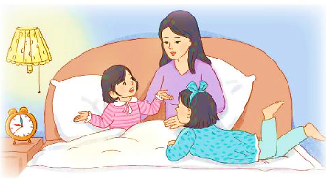
4. Đóng vai Thư và Hân nhắc lại những chuyện mình đã kể cho mẹ nghe.
Notes:
HS nhìn vào SGK tìm câu trả lời
GV cùng hs nhớ lại nhân vật đồng hành Hà và Nam qua từng năm học Tác giả bộ ppt Toán + TV2: Phan Thị Linh – Đà Nẵng
Sđt lh: 0916.604.268
+ Zalo: 0916.604.268
+ Facebook cá nhân: https://www.facebook.com/nhilinh.phan/
+ Nhóm chia sẻ tài liệu: https://www.facebook.com/groups/443096903751589
Hãy liên hệ chính chủ sản phẩm để được hỗ trợ và đồng hành trong suốt năm học nhé!

Slide 21
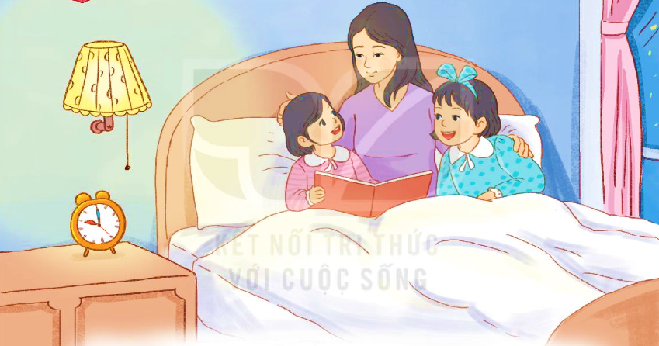
5. Nêu cảm nghĩ của em sau khi đọc câu chuyện.
Notes:
HS nhìn vào SGK tìm câu trả lời
GV cùng hs nhớ lại nhân vật đồng hành Hà và Nam qua từng năm học Tác giả bộ ppt Toán + TV2: Phan Thị Linh – Đà Nẵng
Sđt lh: 0916.604.268
+ Zalo: 0916.604.268
+ Facebook cá nhân: https://www.facebook.com/nhilinh.phan/
+ Nhóm chia sẻ tài liệu: https://www.facebook.com/groups/443096903751589
Hãy liên hệ chính chủ sản phẩm để được hỗ trợ và đồng hành trong suốt năm học nhé!

Slide 22
Bài đọc giúp em hiểu thêm những gì?
Câu chuyện kể về việc làm yêu thích là đọc sách và trò chuyện của ba mẹ con Thư trước giờ đi ngủ. Qua đó, cảm nhận được tình yêu thương, những buổi tối đầm ấm, vui vẻ của gia đình Thư.

Slide 23
LẮNG NGHE ĐỌC DIỄN CẢM
Học sinh nghe giáo viên hoặc một bạn trong lớp đọc diễn cảm.
Notes:
GV nên cho hs khai thác trong sách, hạn chế nhìn màn hình nhiều dễ hại mắt và dẫn đến HS thụ động khi khai thác văn bản trong SGK

Slide 24
LẮNG NGHE CÁC BẠN
ĐỌC NỐI TIẾP
Học sinh các bạn đọc nối tiếp, theo dõi và đọc thầm toàn bài.
Notes:
GV nên cho hs khai thác trong sách, hạn chế nhìn màn hình nhiều dễ hại mắt và dẫn đến HS thụ động khi khai thác văn bản trong SGK

Slide 25
ĐỌC MỞ RỘNG

Slide 26
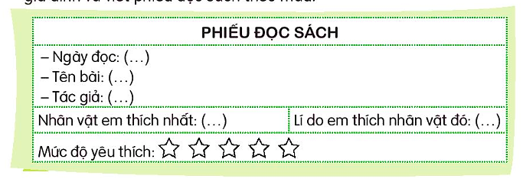
1. Đọc câu chuyện, bài văn, bài thơ,… về hoạt động của người thân trong gia đình và viết phiếu đọc sách theo mẫu.
Notes:
Chữ hoa A cỡ chữ nhỏ cũng có 3 n

Slide 27
2. Chia sẻ với bạn bè về nhân vật em yêu thích nhất: nhân vật đó làm gì? Nhân vật đó có gì thú vị? Em học hỏi được điều gì ở nhân vật đó?
Notes:
Chữ hoa A cỡ chữ nhỏ cũng có 3 n

Slide 28
VẬN DỤNG
MỞ RỘNG

Slide 29
Hai cô con gái trong bài đọc
Trò chuyện cùng mẹ là những ai?
A. Thư và mẹ
B. Thư và Hân
C. Hân và Cúc
Notes:
Tác giả bộ ppt Toán + TV3: Phan Thị Linh – Đà Nẵng
Sđt lh: 0916.604.268
+ Zalo: 0916.604.268
+ Facebook cá nhân: https://www.facebook.com/nhilinh.phan/
+ Nhóm chia sẻ tài liệu: https://www.facebook.com/groups/443096903751589
Hãy liên hệ chính chủ sản phẩm để được hỗ trợ và đồng hành trong suốt năm học nhé!

Slide 30
Bài thơ thể hiện tình cảm gì?
A. Tình cảm đồng nghiệp
B. Tình cảm thầy trò
C. Tình cảm gia đình
Notes:
9-14 tuổi là tuổi đội
Tác giả bộ ppt Toán + TV3: Phan Thị Linh – Đà Nẵng
Sđt lh: 0916.604.268
+ Zalo: 0916.604.268
+ Facebook cá nhân: https://www.facebook.com/nhilinh.phan/
+ Nhóm chia sẻ tài liệu: https://www.facebook.com/groups/443096903751589
Hãy liên hệ chính chủ sản phẩm để được hỗ trợ và đồng hành trong suốt năm học nhé!

